Slide 1
Pleasure Chatting
Data design

Slide 2
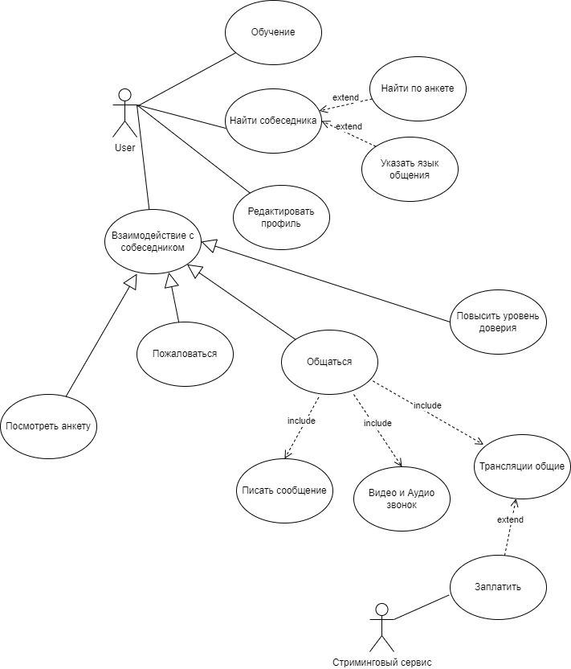
Use case diagram or event flow

Slide 3
Product description
Сайт знакомств для людей, которые не желают сразу открываться собеседнику, но предпочитают сначала узнать собеседника через общение. Сайт помогает как найти нового друга или партнера, так и товарища по интересам.
Команда: Раскин Иван, Кутакова Арина, Беляев Анастас
Репозиторий проекта: https://github.com/Renki-mipt/Software-Systems-Design

Slide 4
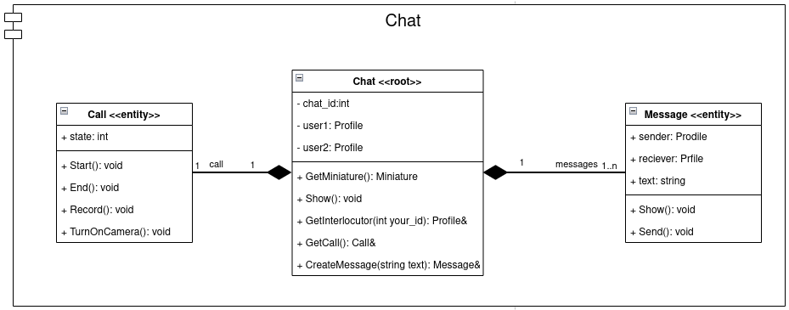
Logical data model Chat

Slide 5
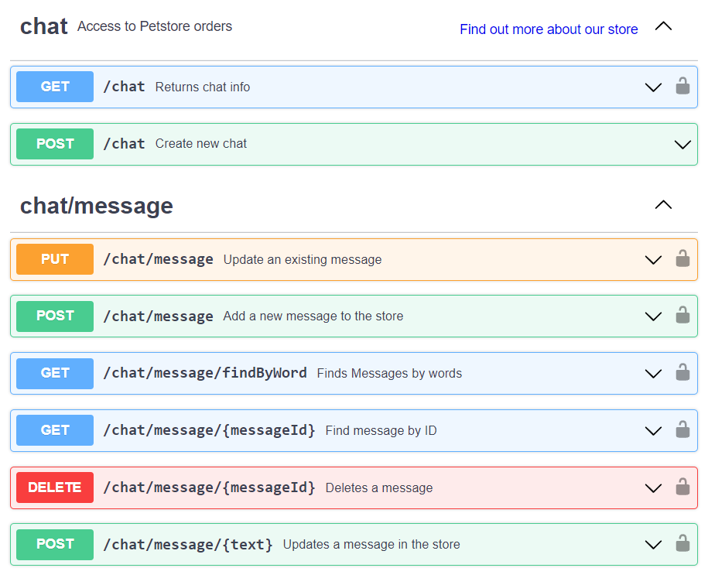
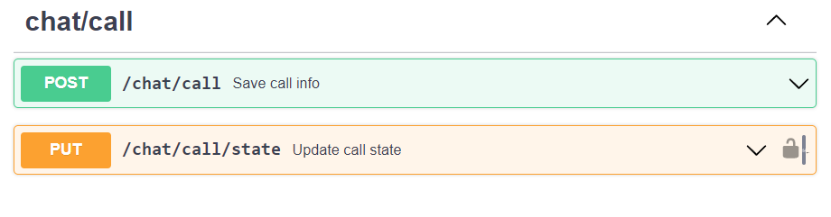
API summary <for each microservice separately>
< provide a summary of API you are going to use with DB design, use OpenAPI fragment if needed >
< 5-7 most important API operations >
<e.g. In a form /dataset/{id} - GET - get data for training - (Use case)>

Slide 6
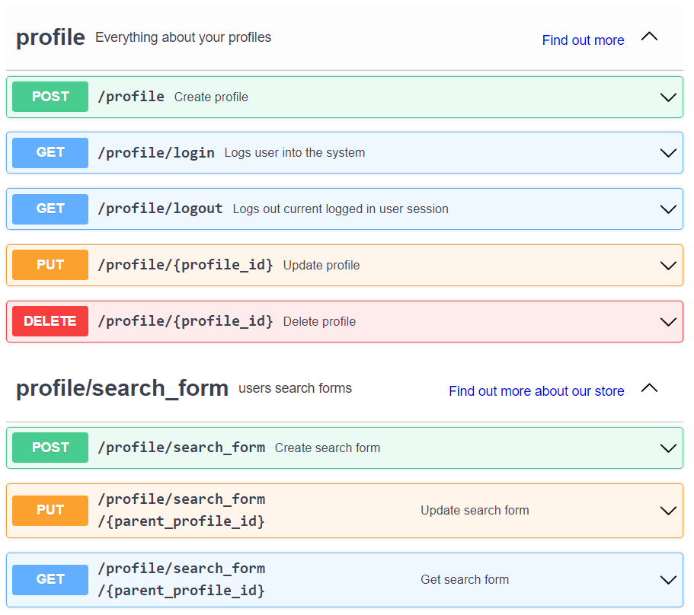
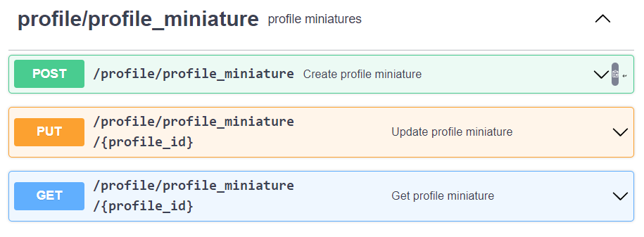

Slide 7
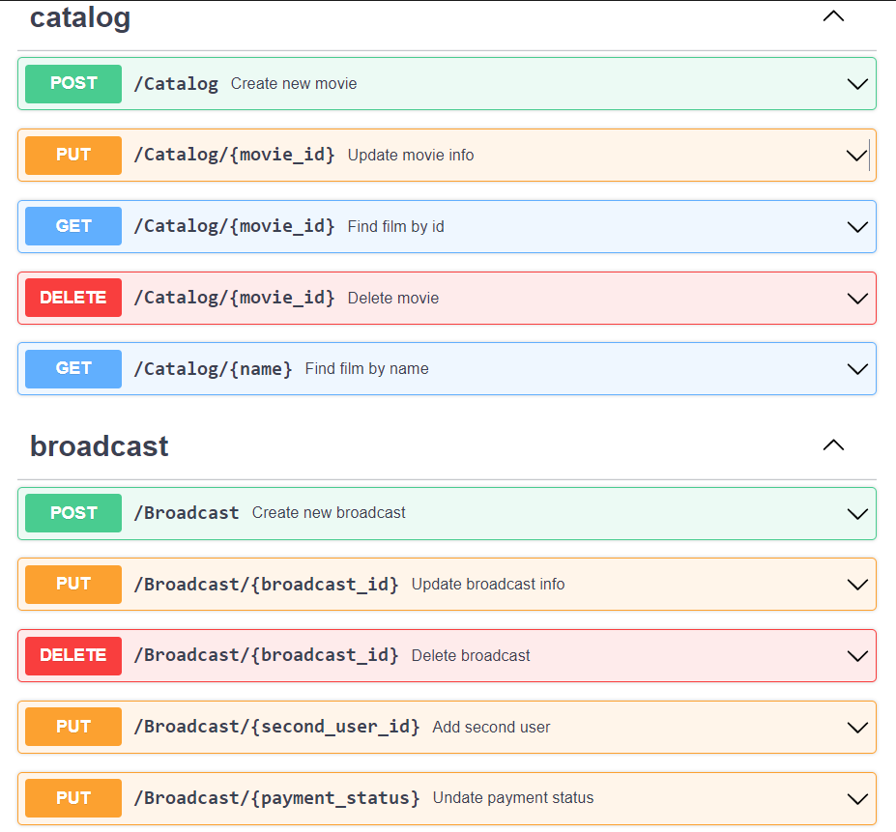

Slide 8
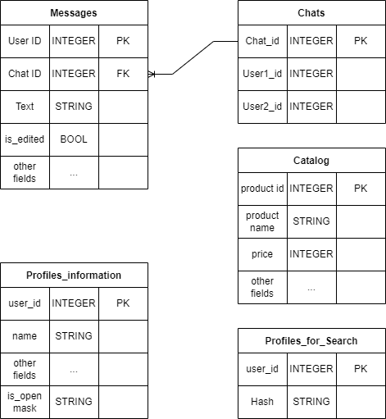
Physical schema
For NoSQL - selection of keys, and explain how requests are served using keys
For RDBMS - physical schema (crow-foot (app.diagrams.net) or SQL dump)
<for each DB in each microservice>

